Slide 1
ADABIYOT
5 - sinf
Mavzu: Mirtemir she’riyati. “Bulut” va “Shudring” she’rlari.

Slide 2
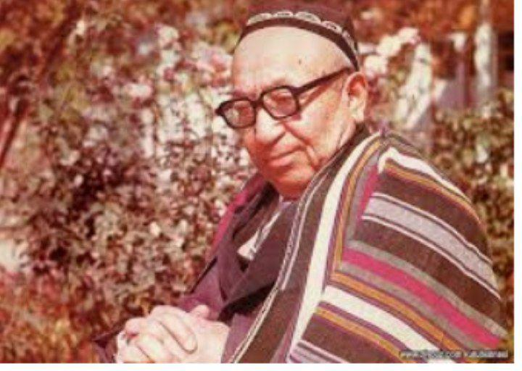
Mustahkamlash
Yurtga muhabbat
Tabiatga oshiqlik
Bolalik xotirasiga sadoqat
O‘z xalqidan faxrlanish, uni chin dildan sevish va ardoqlash
Mirtemir

Slide 3
Bugun darsda…
Mirtemir she’riyati.
“Bulut” va “Shudring” she’rlari.

Slide 4
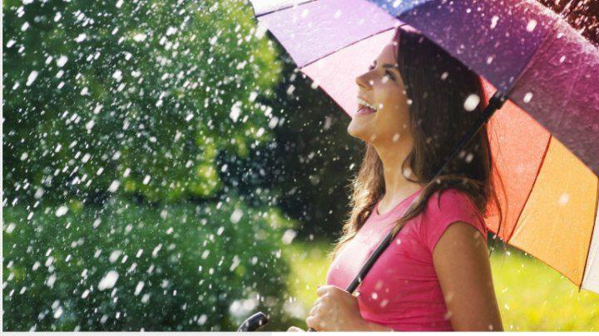
Bulut

Slide 5
“Bulut” she’ri
Ko‘k yuzida pag‘a bulut - oq bulut,
Oq bulutdan sut yog‘armi yoki qut?
Pag‘a bulut – yaxshi ko‘klam elchisi,
Havolarda yomg‘ir isi, sel isi…

Slide 6
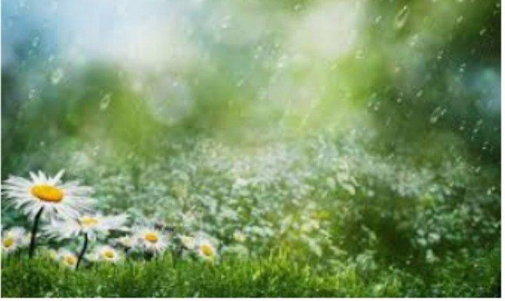
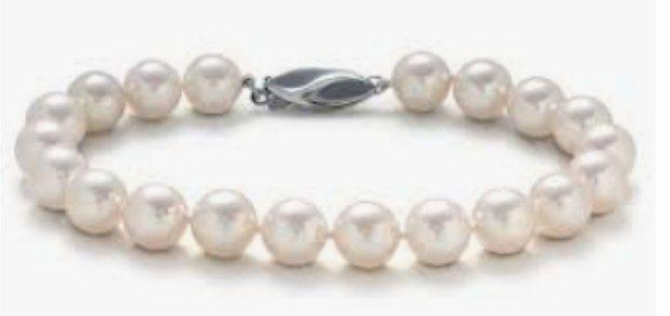
“Bulut” she’ri
Ko‘k yuzida dam qaldiroq, dam sukut,
Yog‘may o‘tma, pag‘a bulut – oq bulut!
Yog‘ib o‘tsang – tizza bo‘yi o‘t bo‘lur,
O‘t bo‘lur, ham sut bo‘lur, ham qut bo‘lur.
“O‘t”, “ sut”, “qut” so‘zlari marjondek bir qatorga terilgan.

Slide 7
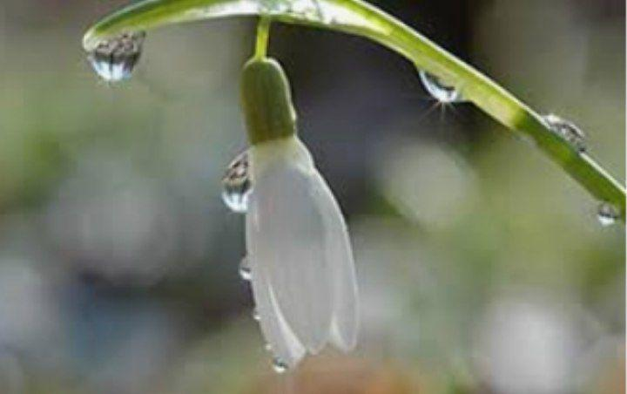
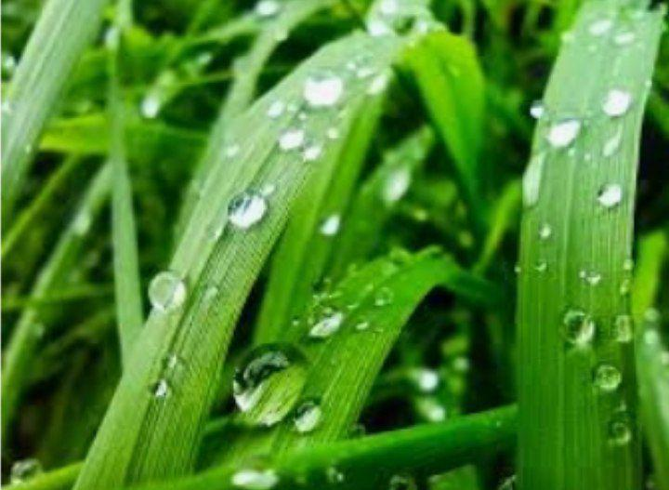
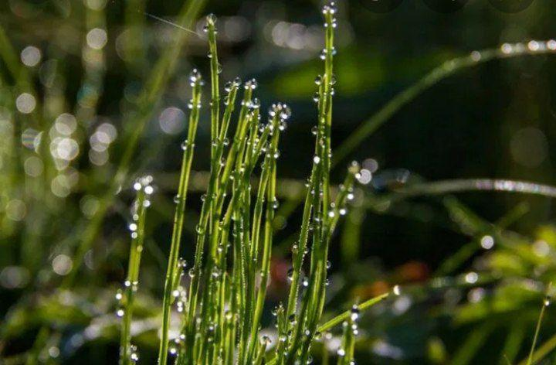
Shudring

Slide 8
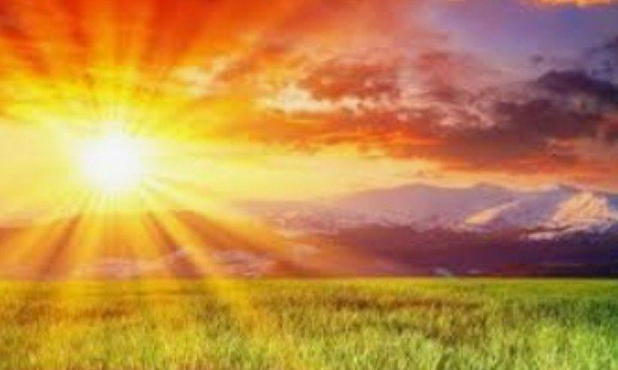
“Shudring” she’ri
Tong belgi bergandanoq
O‘tib osma ko‘prikdan,
Jar ketiga chopardim –
Jar keti o‘zga olam.
To‘ldirib chanoq-chanoq
Go‘yo sutdek ko‘pikdan,
Tutgandek g‘oyib qo‘llar –
Jilvagar ko‘zga olam.

Slide 9
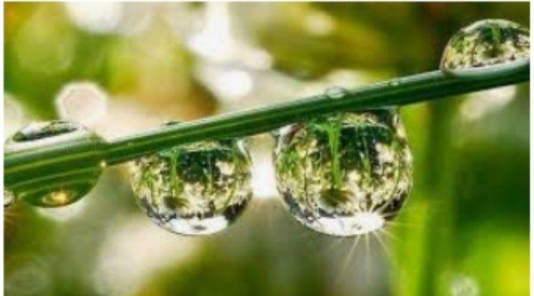
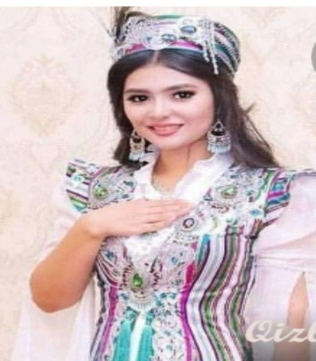
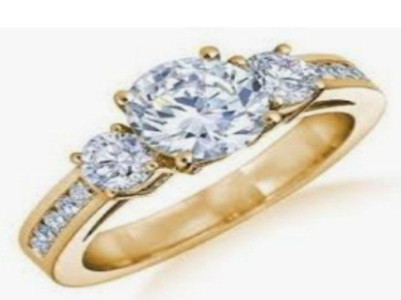
O‘xshatishlar
Chechaklarning bargida
Yaltirar lak-lak inju
Kelinlarning taqinchog‘i
Uzuk ko‘zlarimi yo.

Slide 10
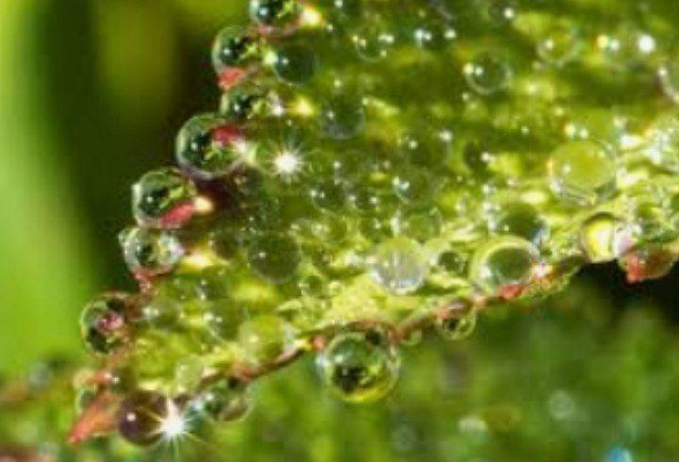
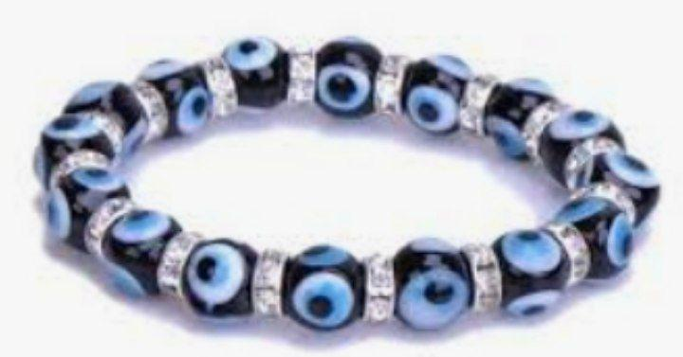
O‘xshatishlar
Chor atrof sabzalarda
Jimir-jimir ko‘zmunchoq,
Bo‘y-bo‘y dilrabolarning
Suzuk ko‘zlarimi yo?

Slide 11
O‘xshatishlar
Yo‘q, bu giryon ko‘zlarning
Yarqiroq zamzamasi.
Kechasi onam tag‘in
Yig‘labdi-da chamasi…

Slide 12
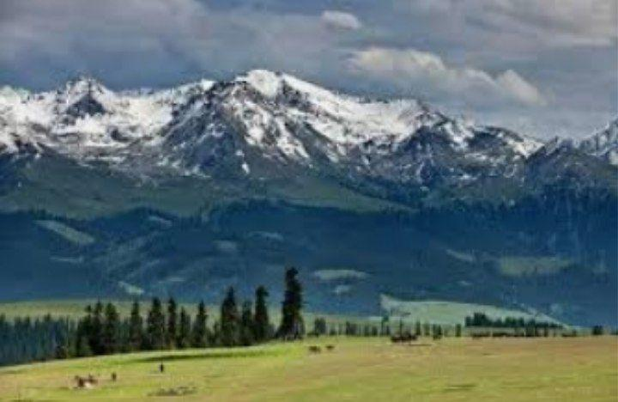
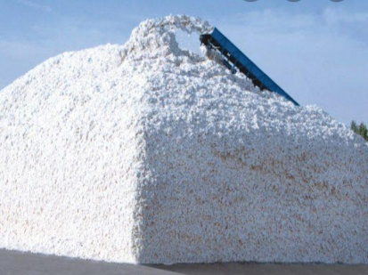
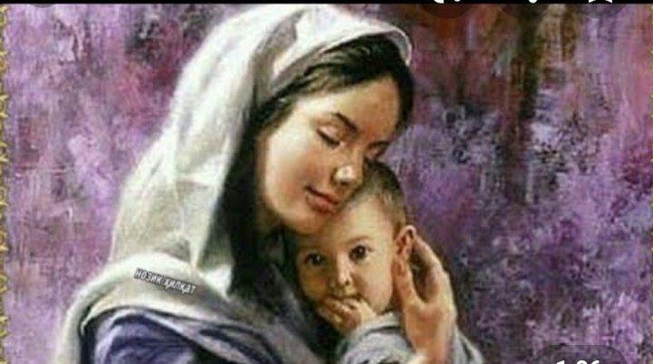
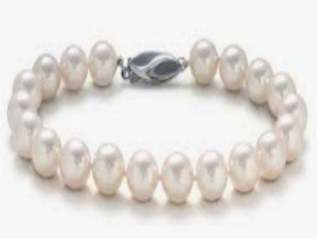
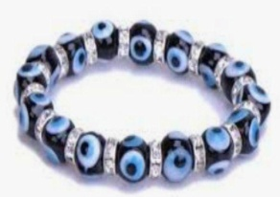
Mustahkamlash

Slide 13
Mustaqil bajarish uchun topshiriqlar:
Tabiat manzaralari aks etgan she’r yod olganmisiz?
Siz bulut va shudringni nimalarga o‘xshatgan bo‘lardingiz? Fikrlaringizni daftaringizga yozing.
Mirtemirning “Baliq ovi” she’rini o‘qing.

